Slide 1
Gender in der Lehre Daten & Fakten
MÄNNER IM FOKUS

Slide 2
Daten & Fakten – Männer im Fokus
Traditionelle Geschlechterkonstruktionen sind für Männer oft problematisch, führen zu risikohaftem Verhalten und resultieren häufig in drastischen Folgen.

Slide 3
Rollenselbstverständnisse & Geschlechterkonstruktionen
Daten & Fakten – Männer im Fokus
Gängige Geschlechterkonstruktionen engen viele Männer in ihrem Handeln stark ein. Vorgegebene Ideale sind schwer zu erfüllen, werden oftmals auch nicht angestrebt, setzten aber dennoch stark unter Druck.
Ein genauerer Blick zeigt, dass das Leben vieler Männer nicht rein von Privilegierung geprägt ist. Macht- und Herrschaftsverhältnisse führen allzu oft zu Marginalisierungs- und Entfremdungserfahrungen. Aus diesem Verständnis heraus tragen auch Männer die „Kosten“ eines ungleichen Geschlechterverhältnisses und können vor diesem Hintergrund von einem Abbau dieser Ungleichheit profitieren.

Slide 4
Rollenselbstverständnisse & Geschlechterkonstruktionen
Daten & Fakten – Männer im Fokus
Wissenschaftlich kann in diesem Zusammenhang das Konzept der hegemonialen Männlichkeit, das von der australischen Forscherin Raewyn Connell (Connell, 1987;2006) entwickelt wurde, herangezogen werden. Connell geht davon aus, dass Männlichkeitskonstruktionen in gesellschaftliche Machtstrukturen eingebettet werden. In modernen Gesellschaften herrscht ein patriarchales Geschlechterverhältnis, das Männer als Gruppe privilegiert und die Gruppe der Frauen strukturell benachteiligt. Die „Vormacht“ der Männer über die Frauen geht einher mit Hierarchisierungsprozessen zwischen Männern. Nach diesem Verständnis herrschen in patriarchalen Gesellschaften immer auch Machtgefälle zwischen Männern.
Die Erreichung des „männlichen Ideals“ stellt sich als keine leichte Aufgabe dar. Kaum jemand erfüllt das männliche Ideal.

Slide 5
Bereiche, in denen Problemfelder für Männern sichtbar werden:
Daten & Fakten – Männer im Fokus
Stereotype Zuweisungen
Lebenserwartung & Sterberisiko
Gesundheitsförderndes vs. gesundheitsriskanteres Verhalten
Bildungsabschlüsse
Kriminalität / Gewalt

Slide 6
Stereotype Zuweisungen
Daten & Fakten – Männer im Fokus
Klassische Merkmale von „Männlichkeiten“, welche oft problematische Aspekte beinhalten:
(Körper-)Kraft
offensives Agieren (im Gegensatz zu Reagieren und defensivem Verhalten)
Gewaltbereitschaft und Aggressivität
Mut, Risikobereitschaft und Abenteuerlust
Dominanz
Selbstbeherrschung (bis hin zu Gefühlskälte/Coolness)
technische und organisatorische Gaben
Rationalismus

Slide 7
Stereotype Zuweisungen
Daten & Fakten – Männer im Fokus
Die Folgen im Alltag dieses Männlichkeitsbildes sind nicht selten
starkes Machtstreben
Rivalitätsverhalten
hohe Risikobereitschaft

Slide 8
Stereotype Zuweisungen
Daten & Fakten – Männer im Fokus
Stereotype Zuweisungen oft schon vor Geburt: „Stammhalter“; später wird bei Buben typischerweise Autonomie gefördert, bei Mädchen hingegen eher Anpassung und Unterordnung; geschlechtsspezifische Zuschreibungen mit Spielsachen, Kinderbekleidung und Kinderzimmereinrichtungen…
Schon im frühen Kindesalter lernt das Kind, dass Eltern und das weitere soziale Umfeld geschlechtsspezifisches Verhalten von ihm erwarten.

Slide 9
Stereotype Zuweisungen
Daten & Fakten – Männer im Fokus
Großes Übel bei vielen Buben: Wenig Kontakt zu erwachsenen Männern > beginnend mit üblicher Arbeitsteilung (Frauen tendenziell zu Hause) > Kindergarten/Schule (weibliche Bildungskräfte) > führt oft zu Orientierungslosigkeit und Mythenbildung über Männliches.
> männliche Identität muss angeeignet werden, um gesellschaftliche Normvorstellungen zu erfüllen.
Was ein „richtiger Mann“ ist, bleibt meist unklar. Neben medial transportierten Superhelden (Spitzensportler, besonders erfolgreiche Manager,…) und Supermachos (Rocky, Rambo,…) dominieren Negativdefinitionen wie „Benimm dich nicht weiblich“, „Sei nicht schwul“ usw.

Slide 10
Lebenserwartung & Sterberisiko
Daten & Fakten – Männer im Fokus
Viel mehr junge Männer als Frauen sterben in Österreich an Suizid oder bei Unfällen.
In Österreich werden mehr Buben als Mädchen geboren. Mit steigendem Lebensalter verändert sich durch die höhere Lebenserwartung der Frauen die Geschlechterproportion immer stärker zugunsten des weiblichen Geschlechts.
Quelle: Statistik Austria

Slide 11
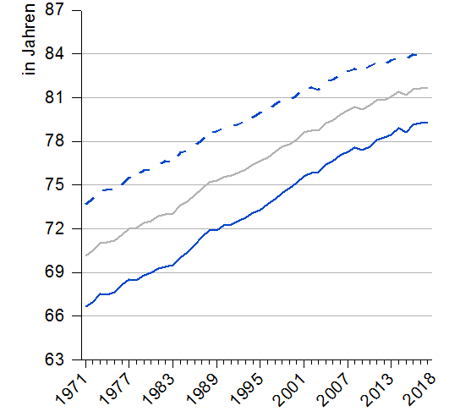
Lebenserwartung & Sterberisiko
Daten & Fakten – Männer im Fokus
Männer leben in Ö um fast fünf Jahre kürzer als Frauen.
Lebenserwartung bei der Geburt:
Quelle: Statistik Austria

Slide 12
Gesundheitsförderndes vs. gesundheitsriskanteres Verhalten
Daten & Fakten – Männer im Fokus
Männer ernähren sich ungesünder. Sie greifen deutlich seltener zu Obst und Gemüse, essen dafür täglich beinahe doppelt so viel Fleisch/Wurst als Frauen.
Junge Männer betreiben eher gesundheitsgefährdende Sportarten wie zum Beispiel Motor- & Kampfsportarten.
Jede fünfte Person ist in höherem Alter (60- bis 75- Jährige) stark übergewichtig (Frauen: 20%, Männer 22%). Der Anteil der stark übergewichtigen Männer ist (unter Berücksichtigung des Alterseffekts) seit 2006/07 um 3,3 Prozentpunkte gestiegen, während bei den Frauen die Adipositas-Prävalenz gleich geblieben ist.
Quelle: Statistik Austria, Gesundheitsbefragungen 2006/07 und 2014

Slide 13
Gesundheitsförderndes vs. gesundheitsriskanteres Verhalten
Daten & Fakten – Männer im Fokus
Männer rauchen etwas häufiger als Frauen.
Frauen nähern sich dem Rauchverhalten von Männern
immer mehr an.
Quelle: Statistik Austria, Gesundheitsbefragungen 2006/07 und 2014,
Mikrozensus-Sonderprogramm "Rauchgewohnheiten der österreichischen Bevölkerung"
1972, 1979, 1986 und 1997.

Slide 14
Bildungsabschlüsse
Daten & Fakten – Männer im Fokus
Frauen haben Männer in den letzten Jahrzehnten im Schnitt bei Bildungsabschlüssen deutlich überholt. Sowohl bei mittleren oder höheren Schulen als auch bei Hochschulen oder Akademien machen Männer weniger Abschlüsse als Frauen.

Slide 15
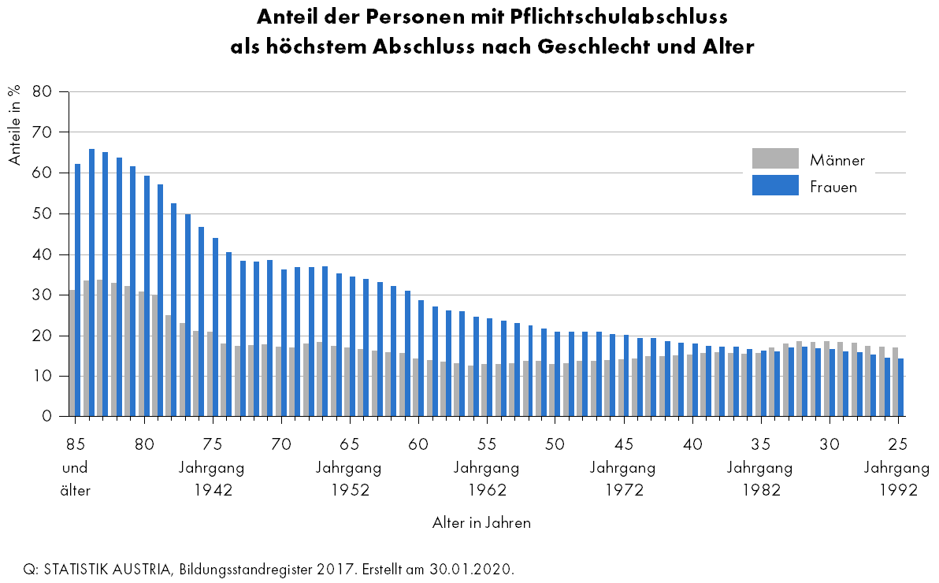
Bildungsabschlüsse
Daten & Fakten – Männer im Fokus

Slide 16
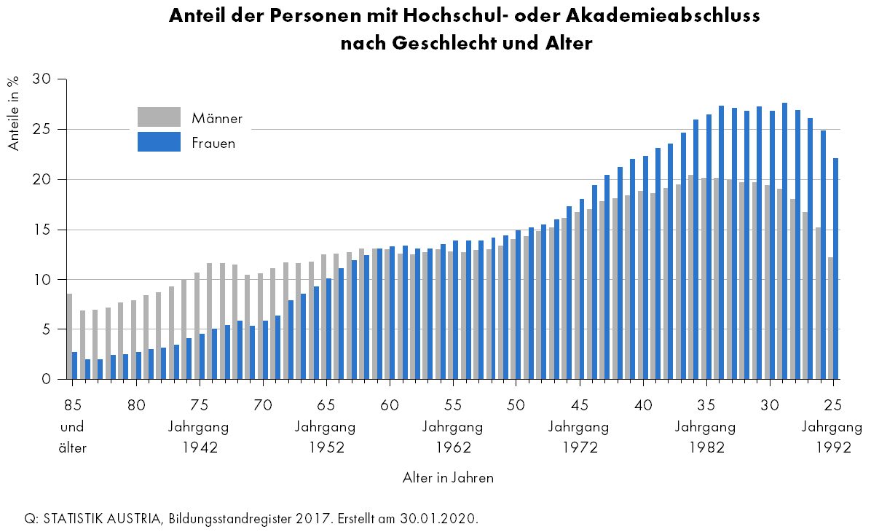
Bildungsabschlüsse
Daten & Fakten – Männer im Fokus

Slide 17
Bildungsabschlüsse
Daten & Fakten – Männer im Fokus
Höchste abgeschl. Ausbildung | Männer | Frauen
Allg.bildende Pflichtschule ¹ | 15,1 % | 20,9 %
Lehre | 41,6 % | 26,6 %
BMS | 12,2 % | 17,2 %
AHS | 5,7 % | 6,7 %
BHS | 8,8 % | 8,4 %
Kolleg | 0,5 % | 1,0 %
Akademie | 1,1 % | 3,6 %
Hochschule | 14,8 % | 15,6 %
Quelle: Statistik Austria, Bildungsstandregister, Bildungsstand der Bevölkerung im Alter von 25 bis 64 Jahren 2017
¹ Inkl. Personen ohne Pflichtschulabschluss

Slide 18
Bildungsabschlüsse
Daten & Fakten – Männer im Fokus
Während mehr Frauen als Männer höhere Bildungsabschlüsse erwerben, ist die Verteilung in den verschiedenen Fachrichtungen sehr unterschiedlich (horizontale Segregation). So sind im Bereich Mathematik – Informatik-Naturwissenschaft-Technik (MINT) mehr Männer als Frauen zu finden. Das zeigt sich auch an der TU Wien.

Slide 19
Kriminalstatistik / Gewalt
Daten & Fakten – Männer im Fokus
Laut Angaben von Statistik Austria erleben Frauen weitaus häufiger als Männer Gewalt in privaten Wohnräumen.
Statistisch gesehen sind die meisten Opfer von außerhäuslicher Gewaltkriminalität männlich.

Slide 20
Kriminalstatistik / Gewalt
Daten & Fakten – Männer im Fokus
Der Problematik männlicher Gewaltbetroffenheit – Männer gegen Männer aber auch Frauen gegen Männer – wird im öffentlichen und wissenschaftlichen Diskurs nur wenig Aufmerksamkeit geschenkt. Das „männliche Opfer“ kann als kulturelles Paradoxon dargestellt werden: Entweder gilt jemand als Opfer oder er ist ein Mann. Die beiden Begriffe werden im System der Zweigeschlechtlichkeit auf der Basis der männlichen Sozialisation als unvereinbar gedacht. Es gehört zum Beispiel zur langjährigen Alltagskultur in Film und Fernsehen, dass Helden sich prügeln, um dem Guten gegen das Böse zum Sieg zu verhelfen. Jugendstudien belegen, dass viele männliche Jugendliche Wert darauf legen, dass sie vor Schlägen keine Angst haben und es nicht schlimm finden, verletzt zu werden, solange sie sich ehrenhaft behaupten. Solange diese Grundsätze in der Gesellschaft Bestand haben, wird Gewalt gegen Männer und Gewalt gegen Frauen mit zweierlei Maß gemessen.

Slide 21
Kriminalstatistik / Gewalt
Daten & Fakten – Männer im Fokus
„Die eingeübte Praxis, Prügel unter Jungen als ‚ganz normale‘ Rangeleien und Rangordnungskämpfe abzutun, die Gewohnheit, Mädchen und Frauen eher als Opfer zu sehen, tragen zur sozialen Praxis der Fortschreibung der traditionellen Macht- und Geschlechterverordnung bei“.
Brückenschläge zwischen den Geschlechtern und den Generationen, Carol Hagemann-White IN Zeitschrift für Frauenforschung und Geschlechterstudien 1-2/2005, S. 6-7

Slide 22
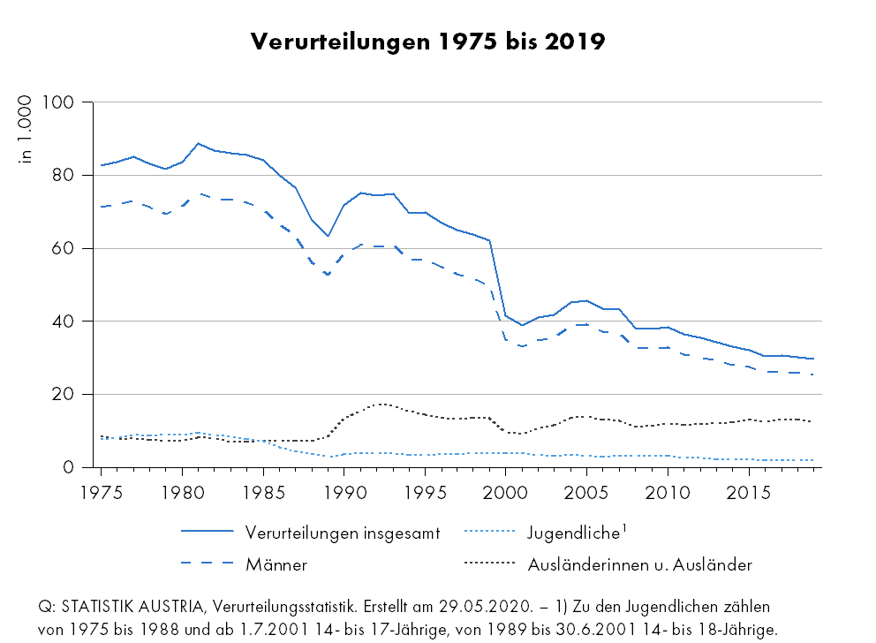
Kriminalstatistik / Gewalt
Daten & Fakten – Männer im Fokus
Auch bei Verurteilungen gibt es geschlechterspezifische Unterschiede. Der weit überwiegende Teil der verurteilten Personen sind männlich. Es lässt darauf schließen, dass männliche Rollenidentität Kriminalität begünstigt.
Die Reflexion und in weiterer Folge Überwindung der angesprochenen Themen kann zu einer Vielfältigkeit männlicher Lebensweisen führen jenseits der alltäglichen Zwänge und des gewaltbereiten Aggressionsgehabes.
Quelle: Gewalt gegen Männer als neues Thema in Forschung und Gesellschaft, Hans-Joachin Lenz IN: Gewalt. Beschreibungen – Analysen – Prävention, Bonn 2006, Wilhelm Heitmeyer, Monika Schröttle (Hrsg.)

Slide 23
Danke für Ihre Aufmerksamkeit!

